Slide 1
电子商务－建立21世纪企业竞争优势
王健 教授
对外经济贸易大学 经贸学院
UIUC富布莱特访问学者

Slide 2
中国企业面临困境
企业外部因素（不可控）：
  国内外市场竞争加剧
  国际市场需求不稳
  国内需求不振
  国内市场规则日益与国际接轨

Slide 3
中国企业面临困境
内部的因素（可控）：
  业务运作尚待规范和优化
  对业务各环节的监督措施不得力
  缺乏维系国内外客户的有效手段
  业务有很大的任意性
  公司业务与人同在

Slide 4
电子商务与企业发展
电子商务能否使企业走出困境？
  如何理解“电子商务”？
  问卷调查结果：显示的误区

Slide 5
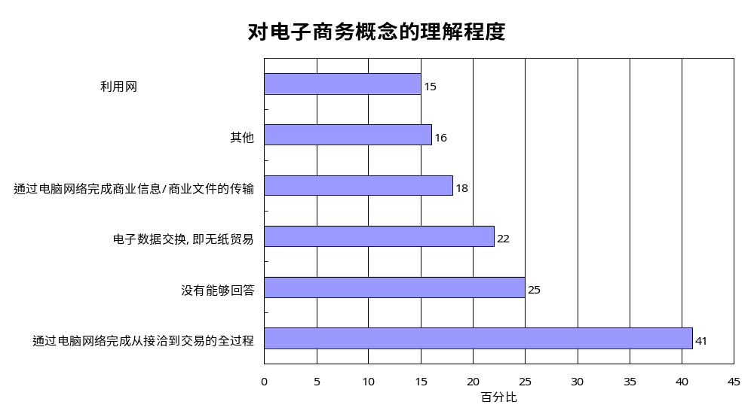
电子商务与企业发展

Slide 6
电子商务与企业发展
电子商务能否使企业走出困境？
  “电子商务”对企业发展所起的作用
  问卷调查结果：显示的误区

Slide 7
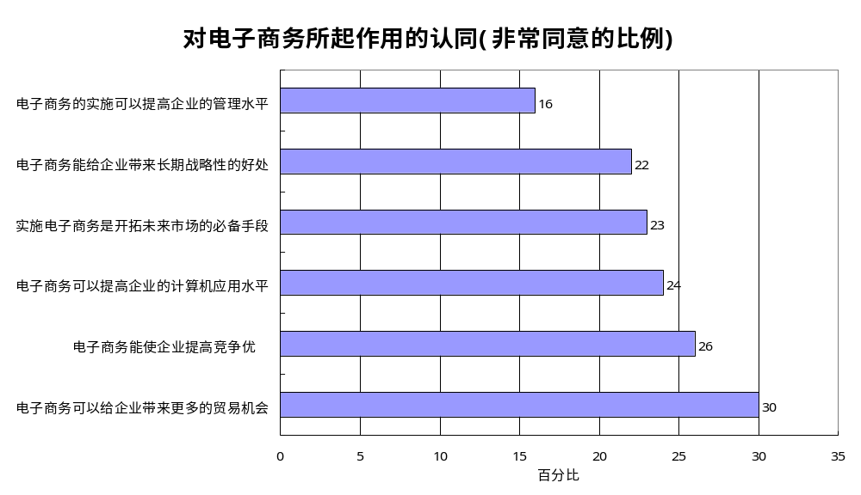
电子商务与企业发展

Slide 8
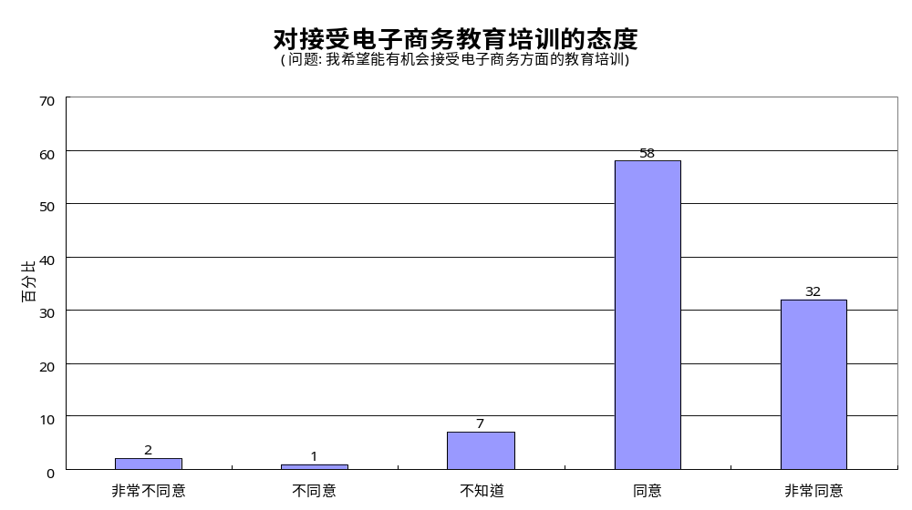
对电子商务缺乏统一认识

Slide 9
电子商务的基本概念
狭义的理解：
  网上交易
经营管理角度理解：
  交易和业务流程自动化
从企业战略角度理解：
  商业运作的转型与竞争优势的获得

Slide 10
电子商务不再是技术问题
IT行业角度 vs 商业角度
现代信息技术：集成电路和数据通信（电脑及其网络通信）
电子商务是现代信息技术在商业领域内不同程度和不同层次的运用
电子网络是手段，商业运作是目的
从E-commerce到E-business
建立新型商务运作模式成为电子商务的焦点

Slide 11
电子商务探源
早期的电子商务
  70年代计算机与网络在商业上的应用，如：
    EDI －电子数据交换
    ATM 或者Key Card
    自动电子收款机
  早期电子商务的特点是新技术和新手段在传统业务中的应用。商业运作方式没有发生实质性的改变，市场运作方式、产品结构、消费者与生产者的地位没有变化。

Slide 12
电子商务探源
因特网（Internet）与国际互联网（WWW）的出现
  超文本传输协议（HTTP）
  超文本语言（HTML）
  网络服务器与网络浏览器的出现
    1993年Mosaic，1994年Netscape

Slide 13
电子商务探源
国际互联网与其他通讯媒体相比有两个明显特点：
  开放式标准
    TCP/IP1993年被定为国际互联网正式标准
    连接不同计算机系统、横贯多层次网络、自动寻找通信线路，绕过数据连接错误的地方
  双向交互式通讯
    交流方式：人对人、人对机器、机器对机器

Slide 14
电子商务的特点
电子商务的支撑体系－现代信息技术服务
  现代信息技术服务的内容包括：
    硬件、软件、互联网服务商、相关服务，如电子支付、认证、快递、广告服务、商务与管理咨询服务等。
  电子商务的实施要依靠信息技术服务
  电子商务的完善也要依靠信息技术服务

Slide 15
电子商务的特点
电子商务的运作空间－电子虚拟市场
  市场经营主体
    生产商、服务商、零售商、消费者
  市场经营客体
    有形产品与无形产品
  市场经营活动
    从生产和劳务的提供，到款项结算、营销活动、消费行为等。

Slide 16
电子商务的特点
电子商务的市场范围－全球市场
  网络本身的全球化
  网络接入服务的本地化
  跨越时空的商业运作成为可能

Slide 17
电子商务的特点
电子商务的渗透范围－全社会参与
  作为社会消费者：消费方式发生变化
  作为社会劳动者：劳动方式发生变化

Slide 18
电子商务的分类
商业机构对消费者（B2C）
商业机构对商业机构（B2B）
商业机构对行政机构（B2A）
消费者对行政机构（C2A）

Slide 19
电子商务的发展层次
初级层次－建立易于实施的可操作系统
中级层次－维系牢固的商业链
高级层次－实现全方位的数字化和信息化

Slide 20
电子商务与企业竞争优势
价值链理论－分析企业竞争优势的框架
  企业价值链
    价值活动的相互依存关系
    价值活动的相互协调关系
  系统价值链
    价值活动的相互依存关系
    价值活动的相互协调关系

Slide 21
企业价值链模型
辅助活动
企业基础设施
人力资源管理
技术开发
采购
企业内物流
经营活动
企业外物流
营销与销售
服务
盈利
基本活动

Slide 22
系统价值链
供应商价值链
企业价值链
渠道价值链
购买者价值链
上游价值活动
企业价值活动
下游价值活动

Slide 23
电子商务与企业竞争优势
价值链状况决定了企业竞争优势
  成本竞争优势（Cost）
  差异性竞争优势（Differentiation）

Slide 24
电子商务与企业竞争优势
信息技术在价值链中的作用
    价值活动的双重过程：
      物流（实物运作过程）和信息流（信息处理过程）
    信息技术使重复劳动降到最低程度，并智能化
    信息技术帮助收集储存信息，而且进行复杂分析
    信息技术使实物运作过程发生转型
    信息技术提高了企业的整体协调能力
    信息技术扩大企业竞争范围，建立新的竞争优势

Slide 25
信息技术与企业价值链
辅助活动
企业基础设施
规划设计模型
人力资源管理
自动人事管理
技术开发
电脑辅助设计
电子市场调查
采购
在线零部件采购
自动仓储管理
灵活生产制造
自动订单处理
网上营销
远程服务
销售终端机
电脑辅助服务
企业内物流
经营活动
企业外物流
营销与销售
服务
基本活动
盈利

Slide 26
电子商务与企业竞争优势
信息技术为企业带来的竞争优势
  信息技术改变行业结构
  信息技术辅助成本和差异性战略
  信息技术孕育新的商业机会

Slide 27
电子商务与企业竞争优势
信息技术改变行业结构
  信息技术会增加消费者的讨价能力
  信息技术会改变许多行业的界限
  信息技术加速替代产品和服务的出现
  信息技术会增加已有竞争者之间的对峙力量

Slide 28
行业吸引力的决定因素
新进入者的威胁力量
已有竞争者的对峙力量
供应者的讨价能力
购买者的讨价能力
替代产品和服务的威胁力量

Slide 29
电子商务与企业竞争优势
信息技术辅助成本和差异性战略
  信息技术使企业成本降低
  信息技术加强了差异性战略的实施
  Dell公司的例子

Slide 30
电子商务与企业竞争优势
信息技术孕育新的商业机会
  信息技术为商业机会提供技术优势
  信息技术使客户对派生产品产生需求
  信息技术使原有业务派生新的商业机会

Slide 31
电子商务与企业竞争优势
虚拟市场与虚拟价值链
  传统实物市场与虚拟市场
    愈来愈出现平行的关系
  在虚拟市场，价值创造活动的三个要素彼此可分离
    内容 （Content）
    方式（Context）
    设施条件（Infrastructure）

Slide 32
电子商务与企业竞争优势
虚拟价值链与传统价值链的关系
  信息在两个市场价值链中的地位不同
  价值创造过程在两个市场价值链上不同
  两个市场价值链的经济逻辑性不同
    数字资产的规律：边际成本为零，或者几乎为零
    新的规模经济规律：小企业实现低成本的效益
    新的广度经济规律：跨越许多不同，甚至是不相干的市场领域
    供求再平衡规律：需求发生短缺，需求导向战略

Slide 33
电子商务与企业竞争优势获得
创新是企业发展的永恒动力
企业创新的外部环境因素分析框架
企业创新的商业驱动力模型
企业信息体系创新方法与实施步骤
企业应用现代信息技术的三个基本原因
企业信息系统的发展阶段模型

Slide 34
影响企业创新的外部环境因素
新的竞争者
政策变化
新的竞争规则
企业
新技术出现
产业结构调整
新的法规环境
新的员工与新的价值观
越来越高的
客户需求

Slide 35
企业创新发展的驱动力模型
市场因素
技术因素
法规因素
人力资源因素
企业
企业业务流程再造
商务解决方案

Slide 36
企业电子商务的实施需要系统方法
愿景
战略
战术
计划
对各种方案的选择和评估
确定角色和关系
定义/重新定义角色与关系
考虑通过网络与各角色沟通
不断总结经验和教训

Slide 37
企业应用现代信息技术的原因
  有效率（Efficiency -doing things better）
  有效果（Effectiveness -doing better things）
  形成竞争优势（Competitive advantage -doing better and new things for the customer）

Slide 38
电子商务与企业竞争优势
企业信息系统的发展阶段
管理框架
管理对象
目的与结果
第一阶段：
数据处理
有管理的垄断控制
针对组织
提高生产效率
第二阶段：
终端使用
自由发展
针对个人
产生更好效果
第三阶段：
战略系统
有管理的自由发展
针对业务流程
取得竞争优势

Slide 39
电子商务与企业新的商务模式
企业商务模式的基本涵义
  运行机制
  运作方式
  价值链中的一环
  成长性

Slide 40
电子商务与企业新的商务模式
企业商务模式的核心要素
  源驱动力(key drivers)是什么？
  为市场创造的价值（Value）是什么？
  使这种模式成为现实运作，为企业能带来的直接好处（Enablers）是什么？
  此模式的激励和调控手段（Incentive and control）是什么？

Slide 41
电子商务与企业新的商务模式
网上交易商（Cyber traders）的崛起
传统商务模式与新型商务模式的关系
  替代关系（substitution）
  交叉关系（intermodality）
  互补关系（complementarity）

Slide 42
电子商务与企业新的商务模式
新型网上中间商大量出现：
  目录检索服务(Yahoo)
  搜索引擎服务(Lycos and Infoseek)
  虚拟购物中心和中介(Cybersuperstores)
  网上出版(Wired Magazien)
  虚拟经销商/网站评估机构
  网上金融中介/在线成交服务网络
  网络情报机构(NetTrader)

Slide 43
企业电子商务基本战略
从供应链（价值链）管理入手－全面提升企业管理层次
  有效整合业务流程
  加强业务伙伴间的合作
  提高客户满意度
  保持竞争地位
  稳固市场份额

Slide 44
企业电子商务基本战略
国际贸易供应链：
生产商
生产
出口商
消费
物流
资金流
信息流
进口商
批发商
零售商

Slide 45
电子商务战略实施步骤之一
业务整合：无缝整合企业内部业务流程
  70年代：供应链管理出现在制造业
  物料要求计划（MRP）
  制造资源规划（MRPII）
  80年代：供应链管理在零售业
  分销资源计划（DRP）
  －90年代：供应链管理在各行各业应用
  企业资源规划（ERP）

Slide 46
电子商务战略实施步骤之二
企业间的协作：建立有效的贸易网络
  贸易伙伴间业务流的对接
  信息分享
  快速反应与决策
政府机构
银行
供货商
外贸公司
国外市场
运输公司
保险公司

Slide 47
企业电子商务战略目标
国际互联网与全球市场概念
二十一世纪商业运作模式
电子商务所达到的目标：

Slide 48
实现电子商务战略目标
提高操作效率与减少成本
规范业务流程
有效实施企业监督
维系业务关系
预测与快速市场反应
增加新的商业机会
获得业务的成长性和稳定性

Slide 49
谢谢大家
对外经济贸易大学
王健
http://www.ibb.com.cn
Jianwang@midwest.com.cn

